Slide 1
SQL (Structured Query Language) Dengan Delphi
Oleh : Andri Heryandi, ST

Slide 2
What is SQL
SQL kependekan dari Structured Query Language
SQL digunakan sebagai bahasa komunikasi dengan sebuah database (server database)
SQL yang akan diterangkan dalam perkuliahan ini adalah SQL yang didukung oleh BDE.
Untuk SQL yang lebih lanjut, dianjurkan untuk mempelajari SQL milik SQL Server, MySQL, Oracle, Interbase, PostgreSQL dan server-server database lain.

Slide 3
Jenis-Jenis perintah SQL
DDL (Data Definition Language)
Perintah DDL digunakan untuk membuat definisi data seperti membuat struktur tabel (create table), membuat index (create index), mengganti struktur tabel (alter table) atau menghapus index (drop table).
DML (Data Manipulation Language)
DML digunakan untuk melakukan akses terhadap data seperti mengambilan data (select), penambahan (insert), penghapusan (delete), pembaruan (update).
Referensi SQL yang didukung oleh BDE

Slide 4
DDL
Di perkuliahan Delphi, tidak akan diterangkan mengenai DDL. Diasumsikan bahwa struktur tabel yang akan diakses oleh SQL telah tersedia.
DDL akan anda dapatkan di perkuliahan Basis Data dan Praktikum Basis Data

Slide 5
DML
Perintah Select
Digunakan untuk mengambil data dari database.
Perintah Insert
Digunakan untuk menyisipkan record baru ke suatu tabel yang ada dalam database
Perintah Update
Mengupdate/Edit data yang ada di suatu tabel
Perintah Delete
Menghapus data yang ada di suatu tabel

Slide 6
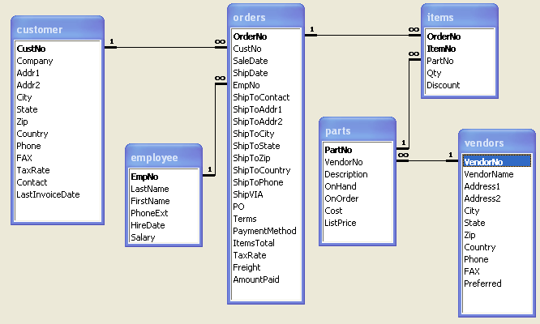
Skema Relasi Pada Contoh Database

Slide 7
Perintah Select
Select digunakan untuk mengambil seluruh field, sebagian field dari satu atau banyak tabel yang berelasi.
Struktur dasar perintah select adalah :
SELECT [ DISTINCT ] * | daftar_field FROM nama_tabel [WHERE daftar_kondisi_where] [ORDER BY daftar_field_pengurutan] [GROUP BY dafar_field_group] [HAVING kondisi_having]
Catatan : Perintah yang diapit [ ] boleh tidak dicantumkan (tidak wajib ada)
Perintah * | daftar_field berarti boleh semua (*) atau (|) field tertentu saja yang ada dalam daftar_field

Slide 8
Contoh Perintah Select 1 tabel
Select * from employee
Tampilkan semua (*) field dari tabel employee
Select FirstName,Lastname,Salary from Employee order by salary
Tampilkan hanya field FirstName, LastName dan Salary dari tabel Employee, dengan data terurut berdasarkan Salary secara ascending (kalau tidak disebut = ascending)
Select FirstName,Lastname,Salary from Employee order by salary desc
Tampilkan hanya field FirstName, LastName dan Salary dari tabel Employee, dengan data terurut berdasarkan Salary secara ascending (kalau tidak disebut = ascending)
Select (FirstName||' '|| Lastname) as Nama_Lengkap,Salary from Employee order by Nama_Lengkap
Tampilkan Nama_Lengkap (gabungan FirstName+’ ‘+LastName)) kemudian diurutkan berdasarkan nama lengkapnya. Perintah as digunakan untuk memberi nama lain ke suatu field.

Slide 9
Contoh Perintah Select 1 tabel
select min(salary) as Gaji_Terkecil, max(salary) as Gaji_Terbesar, avg(salary) as Rata_Rata_Gaji, sum(salary) as Total_Gaji, Count(*) as Banyak_Record from employee
Tampilkan Gaji terkecil [min(salary)], gaji terbesar [max(salary)], Rata-rata Gaji [avg(salary)], dan jumlah semua salary [sum(salary)], serta banyak record [count(*)] dari tabel Employee.
select * from customer where CustNo=1221
Tampilkan semua field dari tabel Customer yang field CustNo-nya adalah 1221
select * from parts where Description like 'Regulator%‘
Tampilkan semua field dari tabel parts yang dalam field Description diawali dengan kata Regulator
select * from parts where Description like ‘%Regulator‘
Tampilkan semua field dari tabel parts yang dalam field Description diakhiri dengan kata Regulator

Slide 10
Contoh Perintah Select 1 tabel
select upper(FirstName), lower(LastName), SubString(FirstName from 1 for 3)as Tiga_Huruf_Pertama from Employee
Tampilkan FirstName dalam bentuk kapital, Lastname dalam bentuk huruf kecil dan 3 Huruf pertama dari nama depan.
select * from vendors where Fax is null
Tampilkan semua field dari tabel vendors yang field Fax belum diisi (yang kosong/is null).
select * from vendors where Fax is not null
Tampilkan semua field dari tabel vendors yang field Fax telah diisi (is not null)

Slide 11
Contoh Perintah Select 1 tabel
select OrderNo from Orders where Extract(Year from Saledate)=1988 and Extract(MONTH from Saledate)=5
Tampilkan hanya field OrderNo dari tabel Orders yang tahun dari field SaleDate (Year from Saledate) adalah 1988 dan bulan dari field Saledate (month from Saledate) adalah 5 (mei).
select OrderNo,saledate from Orders where Extract(Year from Saledate)=1988 and (Extract(month from saledate)=4 or extract(month from saledate)=8)
Tampilkan field OrderNo dan Saledate dari tabel Orders yang tahun dari field SaleDate (Year from Saledate) adalah 1988 dan bulan dari field Saledate (month from Saledate) adalah 4 (april) atau 8 (agustus).
select * from employee where salary between 10000 and 40000
Tampilkan semua field dari tabel employee yang salarynya antara 10000 - 40000
select * from employee where salary not between 10000 and 40000
Tampilkan semua field dari tabel employee yang salarynya diluar (not between) antara 10000 - 40000

Slide 12
Contoh Perintah Select 1 tabel
select * from parts where VendorNo in (3511,2014,7382)
Tampilkan semua field dari tabel parts yang vendorNo ada dalam himpunan (3511,2014,7382)
select * from parts where VendorNo not in (3511,2014,7382)
Tampilkan semua field dari tabel parts yang vendorNo tidak ada dalam himpunan (3511,2014,7382)
select * from employee where salary=(select max(salary)from employee)
Tampilkan semua field dari tabel employee yang salarynya sama dengan salary paling besar [max(salary)] dari tabel employee

Slide 13
Contoh Perintah Select 1 tabel dengan Fungsi Agregasi
Select VendorNo,Count(*) from Parts group by VendorNo
Perintah di atas berguna untuk menampilkan banyak record barang (Count(*)) yang ada di tabel Parts dimana pengelompokkan datanya (group by) didasarkan pada field VendorNo
select PaymentMethod, Sum(AmountPaid) as Total, Count(*) as Banyak_Record from Orders group by PaymentMethod order by Total
Tampilkan jumlah field AmountPaid dan Banyak_Recordnya yang berasal dari tabel Order dimana data dikelompokkan/digroupkan berdasarkan field PaymentMethod dan diurutkan berdasarkan Total (Sum(AmountPaid)).
select State,City,count(*) as Banyak_Vendor from vendors group by State,City
Tampilkan State, City dan Banyak_Vendor dari tabel Vendors dimana data dikelompokkan berdasarkan State, disubkelompokkan lagi berdasarkan City

Slide 14
Perintah Insert (Menambahkan Data)
INSERT digunakan untuk menambah data baru ke suatu tabel.
Struktur dasar perintah INSERT adalah :
INSERT INTO nama_tabel [(daftar_field)]
VALUES (daftar_isi_field)
Catatan : Perintah yang diapit [ ] boleh tidak dicantumkan (tidak wajib ada)
Daftar field hanya wajib disertakan ketika ingin menyisipkan data tidak sesuai dengan urutan struktur field, atau hanya ingin mengisi beberapa field saja (tidak semuanya)

Slide 15
Perintah Insert (Menambahkan Data)
insert into Parts values(9999,3511,'Aqua Gelas',10,35,1235,2500)
Sisipkan record baru ke tabel Parts dimana PartNo=9999, VendorNo=3511, Description=‘Aqua Gelas’,OnHand=10, OnOrder=35, Cost=1235 dan ListPrice=2500. Perhatikan bahwa urutan pengisian nilai sesuai dengan urutan struktur field
insert into Parts(VendorNo, PartNo, Description) values(2674,9998,'Nokia 6120 Classic')
Sisipkan record baru hanya pada 3 field saja yaitu VendorNo=2674, PartNo=9998, Description=‘Nokia 6120 Classic’. Urutan di bagian value harus sesuai dengan urutan daftar field.

Slide 16
Perintah Update (Mengedit Data)
UPDATE digunakan untuk mengupdate data/record yang ada di suatu tabel.
Struktur dasar perintah UPDATE adalah :
UPDATE nama_tabel SET nama_field = nilai_baru [, nama_field = nilai_baru...] [WHERE kriteria_record_yang_akan_diupdate]
Catatan : Perintah yang diapit [ ] boleh tidak dicantumkan (tidak wajib ada). Diperbolehkan untuk mengupdate data lebih dari 1 field dalam sebuah query. Perintah where hanya dilakukan jika anda ingin mengupdate record tertentu saja. Jika perintah where tidak dibuat, maka semua record akan berubah sesuai dengan perubahannya

Slide 17
Perintah Update (Mengedit Data)
update customer set state=Upper(state), Country=lower(country)
Update tabel customer, isi field state dengan isi field state yang sudah dikapitalkan, isi field country dengan field country yang sudah dihurufkecilkan. Dikarenakan tidak ada perintah where maka perubahan dilakukan ke semua record.
update parts set Onhand=100, onorder=0, cost=250000, listprice=400000 where PartNo=9998
Update tabel parts, update field Onhand, OnOrder, Cost, dan ListPrice pada record yang PartNo-nya adalah 9998
update parts set OnOrder=OnOrder+5 where VendorNo=3511
Update tabel Parts isi tambah field OnOrder dengan 5 Part yang dibeli dari VendorNo 3511

Slide 18
Perintah Delete (Menghapus Data)
DELETE digunakan untuk menghapus data/record yang ada di suatu tabel.
Struktur dasar perintah DELETE adalah :
DELETE FROM nama_table
[ WHERE kriteria_record_yang_akan_dihapus ]
Catatan : Perintah yang diapit [ ] boleh tidak dicantumkan (tidak wajib ada). Perintah where hanya dilakukan jika anda ingin menghapus record tertentu saja. Jika perintah where tidak dibuat, maka semua record akan dihapus.

Slide 19
Perintah Delete (Menghapus Data)
[TIDAK USAH DICOBA] Delete From Parts
Hapus semua record dari tabel Parts. Karena tanpa where, maka penghapusan akan berlaku untuk semua record
Delete From Parts where PartNo=9999
Hapus record yang ada di tabel Parts yang mempunyai isi field PartNo=9999 saja.
Delete From Orders where Extract(Year from SaleDate)=2007
Hapus record dari tabel Order yang Tahun dari Saledatenya adalah 2007.

Slide 20
Perintah Select ke 2 Tabel dengan menggunakan perintah WHERE
select Orders.*, Customer.* from Orders, Customer where Orders.CustNo=Customer.CustNo
select Orders.OrderNo, Orders.CustNo, Customer.Company from Orders, Customer where Orders.CustNo=Customer.CustNo
select a.OrderNo, a.CustNo, b.Company from Orders a, Customer b where a.CustNo=b.CustNo

Slide 21
Perintah Select ke 2 Tabel dengan menggunakan perintah JOIN
select Orders.OrderNo, Orders.CustNo, Customer.Company from Orders join Customer on (Orders.CustNo=Customer.CustNo)
select a.OrderNo, a.CustNo, b.Company from Orders a join Customer b on (a.CustNo=b.CustNo)

Slide 22
Perintah Select ke Banyak Tabel dengan menggunakan perintah WHERE
Untuk membuat select ke banyak tabel sebaiknya harus melihat dulu skema relasi.
select a.OrderNo, a.CustNo, b.Company, a.EmpNo, c.FirstName from Orders a, Customer b, Employee c where a.CustNo=b.CustNo and a.EmpNo=c.EmpNo

Slide 23
Perintah Select ke Banyak Tabel dengan menggunakan perintah JOIN
Untuk membuat select ke banyak tabel sebaiknya harus melihat dulu skema relasi.
select a.OrderNo, a.CustNo, b.Company, a.EmpNo, c.FirstName from Orders a join Customer b on a.CustNo=b.CustNo join Employee c on a.EmpNo=c.EmpNo
Tampilkan OrderNo, CustNo, dan EmpNo dari tabel Orders (a), Company dari tabel Customer (b) dan FirstName dari tabel Employee (c) dimana ketiga tabel tersebut mempunyai relasi :
tabel Order berelasi dengan tabel Employee berdasarkan field EmpNo
Tabel Order berelasi dengan tabel Customer berdasarkan field CustNo

Slide 24
Latihan SQL
Carilah data Order yang customernya berada di United State (us). Tampilkan hanya OrderNo, CustNo dan Kota dari kustomer tersebut.
SQL

Slide 25
Select Banyak Tabel + Fungsi Agregasi
Carilah banyak data barang yang dijual kepada Customer. Tampilkan berdasarkan kota dan banyaknya barang
select customer.city,sum(items.Qty) from parts,items,orders,customer where parts.partno=items.partno and items.orderno=orders.orderno and orders.custno=customer.custno group by customer.city

Slide 26
Latihan SQL
Carilah banyak barang, dan total bayar order. Tampilkan hanya OrderNo, Banyak_barang dan Total_Bayarnya saja (gunakan fungsi sum)
SQL

Slide 27
Latihan SQL
Carilah total penjualan yang dilakukan oleh pegawai (employee) yang bernama John Montgomery
SQL

Slide 28
BEKERJA DENGAN QUERY
MENGGUNAKAN DELPHI

Slide 29
Bekerja dengan Query di Delphi
CARA 1
MENYUSUN SQL DAN MENGEKSEKUSINYA

Slide 30
Bekerja dengan Query di Delphi
Buat aplikasi baru
Atur Form1
Caption : Pengolahan Data dengan Query 1
Name : FQuery1
Save dengan nama UFQuery1.pas
Save Project
Save Project dengan nama : ProjQuery1.dpr

Slide 31
Bekerja dengan Query di Delphi
Tambahkan sebuah TQuery di form, atur propertinya :
Nama : QBrowse
SQL : select * from employee
Active : True
Tambahkan sebuah Datasource di form, atur propertienya :
Name : DsQBrowse
Dataset : QBrowse
Tempatkan sebuah DbGrid, atur propertiesnya :
DataSource : DsQBrowse
Tempatkan sebuah TQuery di form, atur propertinya :
Name : QExec
Tempatkan beberapa TEdit di form. Atur properti seperti pada form di slide berikutnya
Tempatkan sebuah DateTimePicker (ada di tab Win32), atur propertinya :
Name : DTPTanggal
Tempatkan sebuah Tombol di form. Atur propertinya :
Name : TTambah
Caption : Tambah

Slide 32
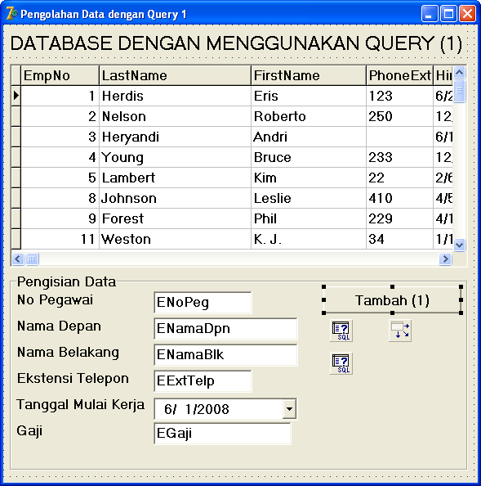
Bekerja dengan Query di Delphi
Notes:
Dsfasdf asdf asdf asdfasdfasdfasdfasdfasdf

Slide 33
Bekerja dengan Query di Delphi
Isi Event Onclick dari TTambah dengan perintah di bawah ini :
procedure TFQuery1.TTambahClick(Sender: TObject);
begin
try
QExec.SQL.Clear; // Kosongkan SQL yang ada
QExec.SQL.Add('Insert into Employee values ('); // Perintah Insert
QExec.SQL.Add(''''+ENoPeg.Text+''','); // Isi Field EmpNo
QExec.SQL.Add(''''+ENamaBlk.Text+''',');// Isi Field LastName
QExec.SQL.Add(QuotedStr(ENamaDpn.Text)+',');// Isi Field FirstName
QExec.SQL.Add(QuotedStr(EExtTelp.Text)+',');// Isi PhoneExt
QExec.SQL.Add(QuotedStr(DateToStr(DTPTanggal.Date))+',');// Isi Hiredate
QExec.SQL.Add(EGaji.Text+')'); // Isi field Salary
QExec.ExecSQL; // Eksekusi Query
Showmessage('Data Berhasil disimpan');
QBrowse.DisableControls;// Nonaktifkan perubahan di Control
QBrowse.Close;// Tutup Browse (QBrowse.Active:=False)
QBrowse.Open;// Buka Browse (QBrowse.Active:=True)
QBrowse.Locate('EmpNo',ENoPeg.Text,[]);// Cari EmpNo sesuai NoPeg
QBrowse.EnableControls;// Aktifkan perubahan di Control
except
On E: Exception do
ShowMessage('Ada Error : '+#13+#13+E.Message); // Tampilkan Error
end;
end;

Slide 34
Bekerja dengan Query di Delphi
CARA 2
MENGGUNAKAN PARAMETER DATA

Slide 35
Bekerja dengan Query di Delphi
Untuk tiap proses sebaiknya menggunakan komponen TQuery masing-masing. Jadi untuk Tambah data memerlukan sebuah TQuery, untuk Edit data memerlukan sebuah query dan untuk Hapus data juga memerlukan query. Perintah SQL di setiap TQuery berbeda-beda, disesuaikan dengan kegunaannya.

Slide 36
Tempatkan sebuah TUpdateSQL di form, atur propertinya :
Name : QTambah
SQL : insert into employee values( :EmpNo, :LastName, :FirstName, :PhoneExt, :HireDate, :Gaji)
Atur Parameternya.
Klik QTambah, Klik […] di properti Params
Ganti DataType
Klik parameter EmpNo, properti DataType diisi ftInteger
Klik parameter LastName, properti DataType diisi ftString
Klik parameter FirstName, properti DataType diisi ftString
Klik parameter PhoneExt, properti DataType diisi ftString
Klik parameter HireDate, properti DataType diisi ftDate
Klik parameter Gaji, properti DataType diisi ftCurrency
Tempatkan sebuah Tombol di form, atur propertinya :
Name : TTambah2

Slide 37
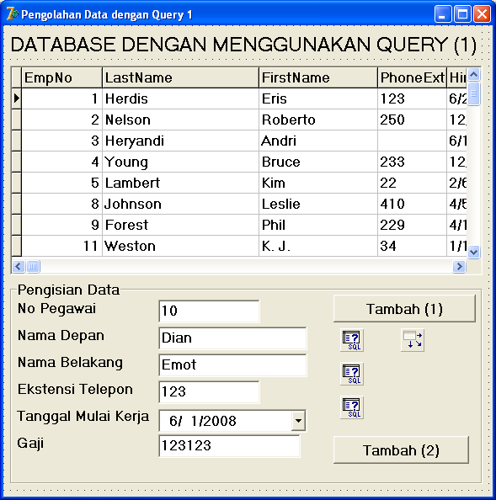

Slide 38
Isi event OnClick dari Tombol Tambah 2 dengan perintah di bawah ini
procedure TFQuery1.TTambah2Click(Sender: TObject);
begin
try
// Pengisian Parameter
QTambah.ParamByName('EmpNo').AsInteger:=StrToInt(ENoPeg.Text);
QTambah.ParamByName('FirstName').AsString:=ENamaDpn.Text;
QTambah.ParamByName('LastName').AsString:=ENamaBlk.Text;
QTambah.ParamByName('PhoneExt').AsString:=EExtTelp.Text;
QTambah.ParamByName('HireDate').AsDate:=DTPTanggal.Date;
QTambah.ParamByName('Gaji').AsCurrency:=StrToCurr(EGaji.Text);
QTambah.ExecSQL; // Jalankan Query
Showmessage('Data Berhasil disimpan');
QBrowse.DisableControls;// Nonaktifkan perubahan di Control
QBrowse.Close;// Tutup Browse (QBrowse.Active:=False)
QBrowse.Open;// Buka Browse (QBrowse.Active:=True)
QBrowse.Locate('EmpNo',ENoPeg.Text,[]);// Cari EmpNo sesuai NoPeg
QBrowse.EnableControls;// Aktifkan perubahan di Control
except
On E: Exception do
ShowMessage('Ada Error : '+#13+#13+E.Message); // Tampilkan Error
end;
end;

Slide 39
Untuk proses Edit, dan Hapus silahkan berimprovisasi…

Slide 40
Bekerja dengan Query di Delphi
MASTER-DETAIL
DENGAN SQL

Slide 41
Aplikasi Master-Detail dengan SQL
Buat Aplikasi Baru (File → New → Application)
Simpan Form dan Projectnya (di folder yang ada databasenya)
Tempatkan sebuah TQuery di form, atur properti :
Name : QOrder (untuk menampilkan data order)
SQL : Select * from Orders
Active : True
Tempatkan sebuah TDataSource di form, atur propertinya :
Name : DsOrder
Dataset : QOrder
Tempatkan sebuah TDbGrid di form, atur properti Datasource dengan DsOrder

Slide 42
Aplikasi Master-Detail dengan SQL
Tempatkan sebuah TQuery di form, atur properti :
Name : QDetailOrder (untuk menampilkan data detail order)
SQL : select a.ItemNo, a.PartNo, b.Description, a.Qty, b.ListPrice, (a.Qty*b.ListPrice) as SubTotal from items a join parts b on a.PartNo=b.PartNo where a.OrderNo=:OrderNo
[:OrderNo adalah field yang berelasi ke tabel master (table order)]
DataSource : DsOrder (datasource master)
Active : True
Tempatkan sebuah TDataSource di form, atur propertinya :
Name : DsDetailOrder
Dataset : QDetailOrder
Tempatkan sebuah TDbGrid di form, atur properti Datasource dengan DsDetailOrder

Slide 43
Aplikasi Master-Detail dengan SQL
Tempatkan sebuah TQuery di form, atur properti :
Name : QRekapDetail (untuk menampilkan perhitungan rekap detail)
SQL : select sum(a.Qty) as Banyak_Item, sum(a.Qty*b.ListPrice) as Total from items a join parts b on a.PartNo=b.PartNo where a.OrderNo=:OrderNo
[:OrderNo adalah field yang berelasi ke tabel master (table order)]
DataSource : DsOrder (datasource master)
Active : True
Tempatkan sebuah TDataSource di form, atur propertinya :
Name : DsRekapDetail
Dataset : QRekapDetail
Tempatkan sebuah TDbEdit di form, atur properti
Datasource : DsRekapDetail
DataField : Total
Tempatkan sebuah TDbEdit di form, atur properti
Datasource : DsRekapDetail
FieldName : Banyak_Item

Slide 44
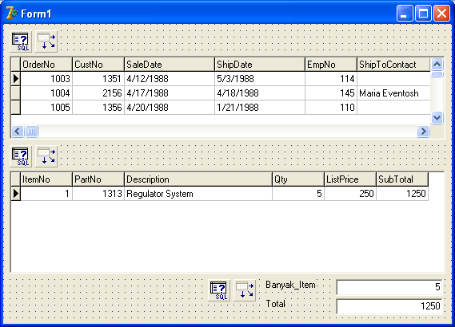

Slide 45
Spread your wings
Mulai gunakan database server yang untuk Client/Server (Oracle, Interbase, PostgreSQL, SQL Server, MySQL, FireBird)
Pelajari terus SQL, karena SQL adalah bahasa standar untuk berkomunikasi dengan database server
Be a MultiSkilled person (memahami banyak hal secara mendalam). Jangan hanya CrossSkilled (mengetahui banyak hal tapi hanya dasarnya saja)

